Slide 1
数据结构 第七讲
图（上）
刘烨斌
清华大学自动化系
2019年11月29日

Slide 2
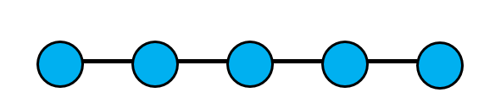
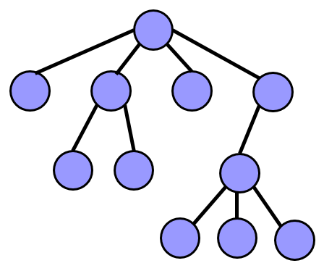
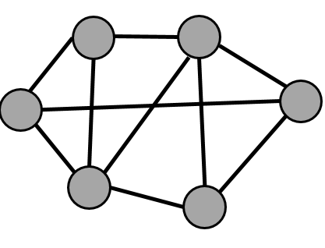
回顾：数据结构分类
数据结构三元素：逻辑结构、存储结构、运算
向量（顺序表）
线性
结构
序列
（线性表）
列表（链表）
数据结构
半线性结构
树
非线性结构
图
逻辑结构分类

Slide 3
图的基本概念：逻辑结构
树与图的区别
图是由顶点集合以及顶点间的关系集合组成的一种数据结构: Graph＝( V, E ), V = { x }, E = {(x, y) | x, y ∈ V }
树中除根节点外每个节点都只有一个先驱（上一层元素）
图中任意两个节点都可能建立直接关系
树是一种层次结构，图是网格结构
树是一种图的特例
图
树

Slide 4
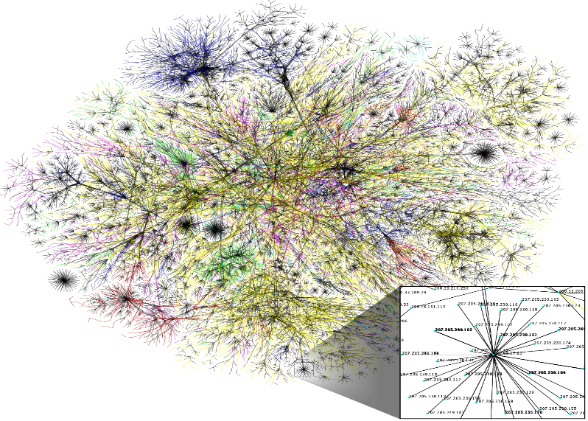
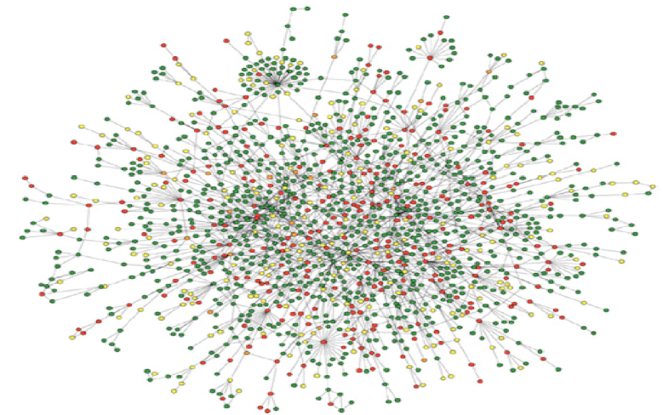


图的基本概念
图的重要性
上百个针对图的经典算法，上千个基于图的应用
计算机科学与离散数学的重要分支和难点
蛋白质交互作用图Reference: Jeong et al, Nature Review | Genetics
互联网中路由
Facebook中的朋友关系
北京市地铁规划图

Slide 5
图的基本概念
基本术语
路径：由边连接的顶点路径
环路：起点和终点相同的路径
边(edge)
环路(cycle)
路径(path)
长度为6
连通分量
(connected Component)
A、B为邻接顶点
A
B
度(degree)为3的顶点
连通分量
(connected Component)

Slide 6
图的基本概念
基本术语
有向图(digraph)：顶点对 <x, y> 是有序的
与无向图(undigraph)：顶点对(x, y)是无序的
带权网络(network)：每条边有指定的权重，记作G(V, E, wt())
入度(indegree):2，出度(outdegree):3
5.4
B
2.1
4.4
4.2
1.9
5.2
1.8
5.1
4.3
3.9
2.3
7.0
2.8
2.5
2.0
从A到B长为6的通路
2.8
2.3
5.0
有向环路(directed cycle)
2.8
A
4.4

Slide 7
图的基本概念
基本术语
简单路径：若路径上各顶点 v₁, v₂, ..., v_{m} 均不互相重复, 则称这样的路径为简单路径
连通图与连通分量：在无向图中, 若从顶点v1到顶点v2有路径, 则称顶点v1与v2是连通的。如果图中任意一对顶点都是连通的, 则称此图是连通图。非连通图的极大连通子图叫做连通分量
强连通图与强连通分量：在有向图中, 若对于每一对顶点v_{i}和v_{j}, 都存在一条从v_{i}到v_{j}和从v_{j}到v_{i}的路径, 则称此图是强连通图。非强连通图的极大强连通子图叫做强连通分量

Slide 8
图的基本概念
图的应用
无向图 | 顶点 | 边
通信 | 手机、电脑 | 光纤
电路 | 处理器、寄存器 | 导线
力学 | 关节 | 杆、梁
经济学 | 股份、货币 | 交易
交通 | 路口 | 街道
社交 | 人 | 朋友关系
神经网络 | 神经元 | 神经突触
有向图 | 顶点 | 边
网页 | 页面 | 超链接
调度 | 任务 | 优先级关系
经济 | 银行 | 交易
通信 | 人 | 呼叫
传染病 | 人 | 感染
引用 | 文章 | 引用
控制流 | 代码块 | 调用流

Slide 9
图的基本概念
无向图的经典问题
无向图 | 顶点
s-t通路 | 是否存在从s到t的通路？
s-t最短路 | 从s到t的最短路径是什么？
环路 | 图中是否存在环路？
欧拉环 | 是否存在一环路经过每条边仅一次？
哈密尔顿环 | 是否存在一环路经过每个顶点仅一次？
连通性 | 是否存在连通所有顶点的路径？
平面性 | 图是否无交叉边？
二分性 | 是否可以去掉一节点后图不再连通？
图的同构 | 两个不同的邻接表是否代表同一个图？
最小生成树 | 在带权网络上求解权重之和最小的生成树
A
B
D
C
欧拉环
A
B
D
C
哈密尔顿环

Slide 10
图的基本概念
有向图的经典问题
无向图 | 顶点
s->t通路 | 是否存在从s到t的通路？
s->t最短路 | 从s到t的最短路径是什么？
有向环路 | 图中是否存在有向环路？
拓扑排序 | 可否把有向图重新绘制使得所有向边朝同一方向？
强连通性 | 是否图中任意两顶点都能互通？
网页排名 | 根据网页间的超链接计算网页的重要性
欧拉环 | 是否存在一环路经过每条边仅一次？
哈密尔顿环 | 是否存在一环路经过每个顶点仅一次？

Slide 11
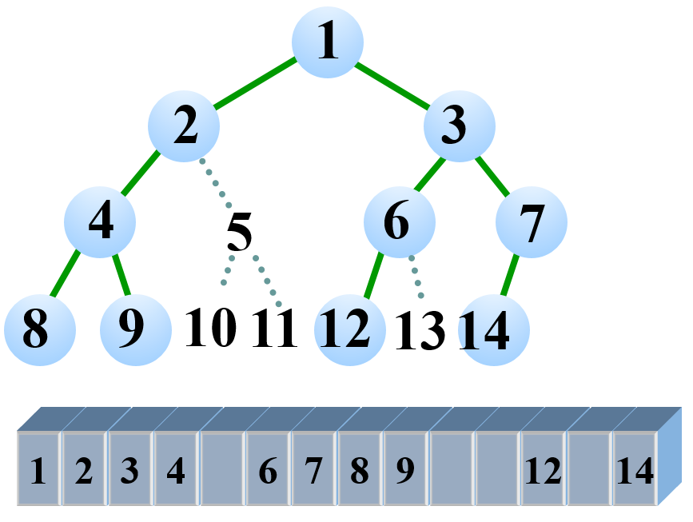
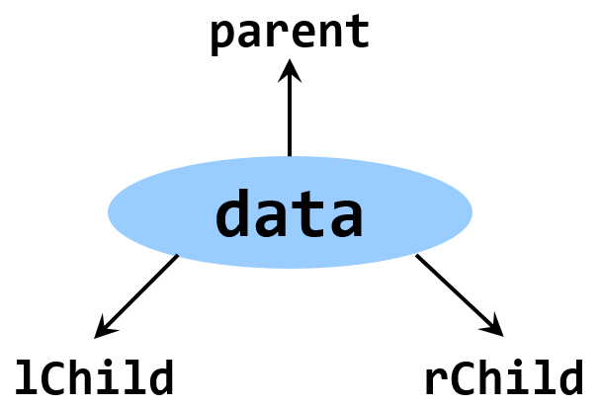
图的存储表示
回顾：树的存储表示
序号 | 数据 | 父亲 | 孩子
0 | A | 4
1 | B | 4 | ^
2 | C | 4
3 | D | 0 | ^
4 | R | -1
5 | E | 0 | ^
6 | F | 2
7 | G | 6 | ^
8 | H | 6 | ^
9 | K | 6 | ^
3
5
^
6
^
二叉树顺序表示
0
1
2
^
7
8
9
^
树的长子兄弟表示
二叉树链式表示

Slide 12
图的存储表示
图：抽象数据类型(ADT) 接口
操作接口 | 功能 | 操作接口 | 功能
e() | 边总数 | n() | 顶点总数
exist(v,u) | 判断联边(v,u)是否存在 | insert(v) | 在图中插入新顶点v
insert(v,u) | 引入从顶点v到u的联边 | remove(v) | 在图中删除顶点v
remove(v,u) | 删除从顶点v到u的联边 | indegree(v) | 求顶点v的入度
weight(v,u) | 边的权重 | outdegree(v) | 求顶点v的出度
edge(v,u) | 边所对应的数据域 | firstNbr(v) | 求顶点v的首邻接顶点
type(v,u) | 边在遍历中所属的类型 | nextNbr(v,u) | 在v的邻接顶点中u的后继
 |  | status(v) | 顶点v的状态
 |  | parent(v) | 顶点v在图遍历中的父节点
 |  | priority(v) | 顶点v在图遍历中的权重
 |  | dTime() | v在图遍历中的时间标签
 |  | fTime() | v在图遍历中的时间标签

Slide 13
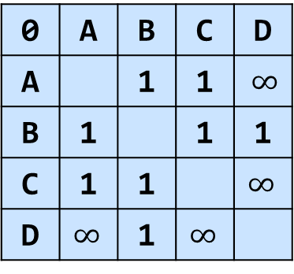
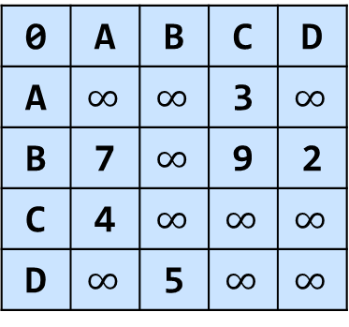
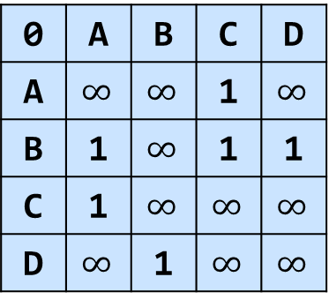
图的存储表示
邻接矩阵
A
A
A
7
4
3
B
C
B
C
B
C
9
5
2
D
无向图
D
有向图
D
网络
0 | A | B | C | D
A |  | 1 | 1 | $$∞$$
B | 1 |  | 1 | 1
C | 1 | 1 |  | $$∞$$
D | $$∞$$ | 1 | $$∞$$
0 | A | B | C | D
A | $$∞$$ | $$∞$$ | 1 | $$∞$$
B | 1 | $$∞$$ | 1 | 1
C | 1 | $$∞$$ | $$∞$$ | $$∞$$
D | $$∞$$ | 1 | $$∞$$ | $$∞$$
0 | A | B | C | D
A | $$∞$$ | $$∞$$ | 3 | $$∞$$
B | 7 | $$∞$$ | 9 | 2
C | 4 | $$∞$$ | $$∞$$ | $$∞$$
D | $$∞$$ | 5 | $$∞$$ | $$∞$$
使用方阵A[n][n]表示由n个顶点构成的图；对于不存在的边，通常统一取值为无穷或0

Slide 14
回顾：稀疏矩阵
稀疏矩阵(Sparse Matrix)：设矩阵A是一个m×n的矩阵中有t个非零元素，设 δ=t/(m×n)，称δ为稀疏因子，通常如果某一矩阵的稀疏因子δ满足δ≦0.05时称为稀疏矩阵
12
9
-3
4
24
2
18
-7
-6
稀疏矩阵
Notes:
定义不是固定的，所以稀疏因子不必过于纠结，看着0比较多就认为是稀疏

Slide 15
回顾：稀疏矩阵压缩存储
仅存储非零元素
三元组（i,j,aij）唯一确定非零元素，使用三元组线性表
假设以行序为主序，顺序存储结构，可得三元组顺序表
template<typename E>
struct Triple // 三元组
{
int row, col; // 非零元素行号/列号
E value; //非零元素的值
void operator = (Triple<E> &R){
row = R.row;
col = R.col;
value = R.value;
}
};
行
列
值
三元组结点
Notes:
定义不是固定的，所以稀疏因子不必过于纠结，看着0比较多就认为是稀疏

Slide 16
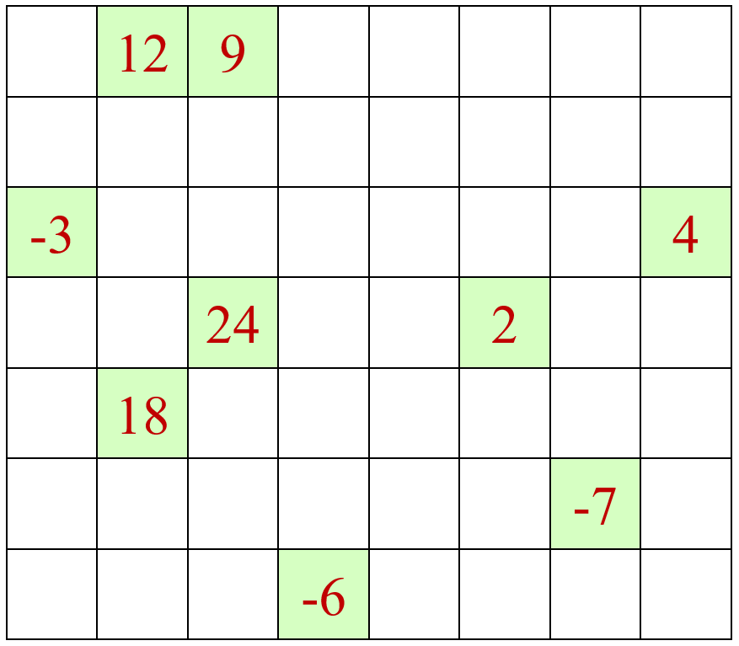
回顾：稀疏矩阵压缩存储
三元组顺序表定义
template <typename E>class SparseMatrix{ //稀疏矩阵定义
private:
int Rows, Cols, Terms; // 行数、列数、非零元素个数
Triple<E> *smArray; // 三元组顺序表
int maxTerms; // 最大可能非零元素个数
};
行主序顺序存储顺序表：
((0,1,12),(0,2,9),(2,0,-3), (2,7,4),(3,2,24),(4,1,18),
(5,6,-7),(6,3,-6))
Notes:
定义不是固定的，所以稀疏因子不必过于纠结，看着0比较多就认为是稀疏

Slide 17



回顾：矩阵十字链表（正交链表）
例如，矩阵M＝
的十字链表如下所示
M.chead
^
M.rhead
0
0
3
0
3
5
^
^
^
1
1
-1
^
^
$$i$$
$$j$$
$$e$$
2
0
2
Down
Right
^
^
稀疏矩阵M的十字链表

Slide 18
图的基本接口实现
顶点与边类
template <typename Tv> struct Vertex { //顶点对象
Tv data; //数据
int inDegree, outDegree; //出入度数
VStatus status; //顶点遍历的状态,包括UNDISCOVERED, DISCOVERED, VISITED
int dTime, fTime; //时间标签，用于遍历
int parent; int priority; //在遍历树中的父节点、优先级数
Vertex ( Tv const& d = ( Tv )0 ) : //构造新顶点
data(d), inDegree(0), outDegree(0), dTime(-1), fTime(-1),
status(UNDISCOVERED), parent(-1), priority(INT_MAX) {}
};
template <typename Te> struct Edge { //边对象
Te data; //数据
int weight; //权重
EType type; //边遍历类型, UNDETERMINED, TREE, CROSS, FORWARD, BACKWARD
Edge (Te const& d, int w) : data(d), weight(w), type(UNDETERMINED)
{} //构造
};

Slide 19
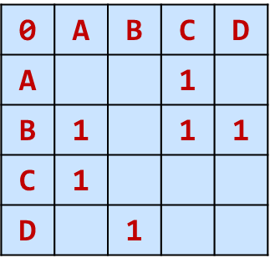
图的基本接口实现
基于邻接矩阵定义的图模板类
template <typename Tv, typename Te> //顶点类型、边类型
class GraphMatrix {//基于向量，以邻接矩阵形式实现的图
private:
Vector<Vertex<Tv>> V; //顶点集（向量）
Vector<Vector<Edge<Te>*>> E; //边集（邻接矩阵）
public:
int n; // 顶点总数
int e; // 边总数
GraphMatrix() { n = e = 0; } //构造
~GraphMatrix() { //析构
//所有动态创建的边记录
for ( int j = 0; j < n; j++ )
for ( int k = 0; k < n; k++ )
delete E[j][k]; //逐条清除
}
E
0 | A | B | C | D
A |  |  | 1
B | 1 |  | 1 | 1
C | 1
D |  | 1

Slide 20
图的基本接口实现
图的基本操作
// 顶点的基本操作：查询第i个顶点（0 <= i < n）
Tv& vertex ( int i ) { return V[i].data; } //数据
int inDegree ( int i ) { return V[i].inDegree; } //入度
int outDegree ( int i ) { return V[i].outDegree; } //出度
int firstNbr ( int i ) { return nextNbr ( i, n ); } //首个邻接顶点
int nextNbr ( int i, int j )
//相对于顶点j的下一邻接顶点（改用邻接表可提高效率）
{ while (( -1 < j ) && ( !exists ( i, --j ) ) ); return j; } //逆向线性试探
VStatus& status ( int i ) { return V[i].status; } //状态
int& dTime ( int i ) { return V[i].dTime; } //时间标签dTime
int& fTime ( int i ) { return V[i].fTime; } //时间标签fTime
int& parent ( int i ) { return V[i].parent; } //在遍历树中的父亲
int& priority ( int i ) { return V[i].priority; } //在遍历树中的优先级数
// 边的基本操作
bool exists ( int i, int j ) //边(i, j)是否存在
{ return ( 0 <= i ) && ( i < n ) && ( 0 <= j ) && ( j < n ) && E[i][j] != NULL; }
EType & type ( int i, int j ) { return E[i][j]->type; } //边(i, j)的类型
Te& edge ( int i, int j ) { return E[i][j]->data; } //边(i, j)的数据
int& weight ( int i, int j ) { return E[i][j]->weight; } //边(i, j)的权重

Slide 21
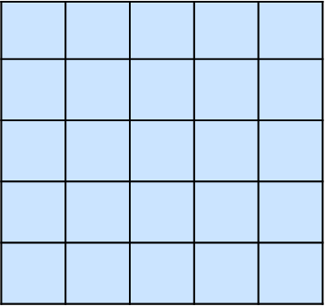

图的基本接口实现
顶点的动态插入
int insert ( Tv const& vertex ) { //插入顶点，返回编号
for ( int j = 0; j < n; j++ )
E[j].insert ( NULL ); //各顶点预留一条潜在的关联边
n++; // 顶点数目加1
E.insert(Vector<Edge<Te>*> (n,n,(Edge<Te>*)NULL)); //创建新顶点对应的边向量
return V.insert (Vertex<Tv>(vertex)); //顶点向量增加一个顶点
}
Vector的构造函数
V
E
Vector ( int c = DEFAULT_CAPACITY, int s = 0, T v = 0 ){
//容量为c、规模为s、所有元素初始为v
_elem = new T[_capacity = c];
for ( _size = 0; _size < s;
_elem[_size++] = v );
}
复杂度：O(n)
n++;

Slide 22
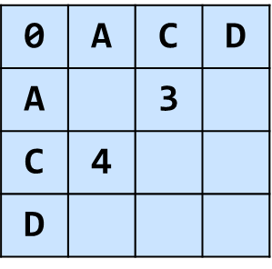
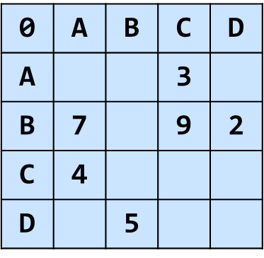
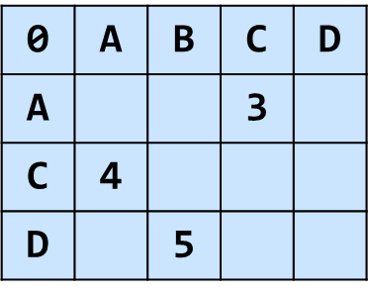



图的基本接口实现
顶点的动态删除
复杂度：O(n)
Tv remove ( int i ) { //删除第i个顶点及其关联边（0 <= i < n）
for ( int j = 0; j < n; j++ ) //所有出边
if ( exists ( i, j ) ) {
delete E[i][j]; V[j].inDegree--; //逐条删除
}
E.remove ( i ); n--; //删除第i行
Tv vBak = vertex ( i ); V.remove ( i ); //删除顶点i
for ( int j = 0; j < n; j++ ) //所有入边
if ( Edge<Te> * e = E[j].remove ( i ) ) {
delete e; V[j].outDegree--; //逐条删除
} return vBak; //返回被删除顶点的信息
}
A
0 | A | B | C | D
A |  |  | 3
B | 7 |  | 9 | 2
C | 4
D |  | 5
7
4
0 | A | B | C | D
A |  |  | 3
C | 4
D |  | 5
0 | A | C | D
A |  | 3
C | 4
D
3
B
C
9
5
2
D
网络

Slide 23
图的基本接口实现
边的动态操作
void insert ( Te const& edge, int w, int i, int j ) {
//插入权重为w的边e = (i, j)
if ( exists ( i, j ) ) return; //确保该边尚不存在
E[i][j] = new Edge<Te> ( edge, w ); //创建新边
e++; //更新边计数
V[i].outDegree++; //更新关联顶点度数
V[j].inDegree++; //更新关联顶点度数
}
Te remove ( int i, int j ) { //删除顶点i和j之间的联边
Te eBak = edge ( i, j ); //备份后删除边记录
delete E[i][j]; E[i][j] = NULL;
e--; //更新边计数
V[i].outDegree--; V[j].inDegree--; //更新关联顶点的度数
return eBak; //返回被删除边的信息
}
复杂度：O(1)
邻接矩阵，边的动态操作复杂度低
邻接矩阵，顶点的动态操作复杂度高，空间复杂度也较高O(n²)

Slide 24
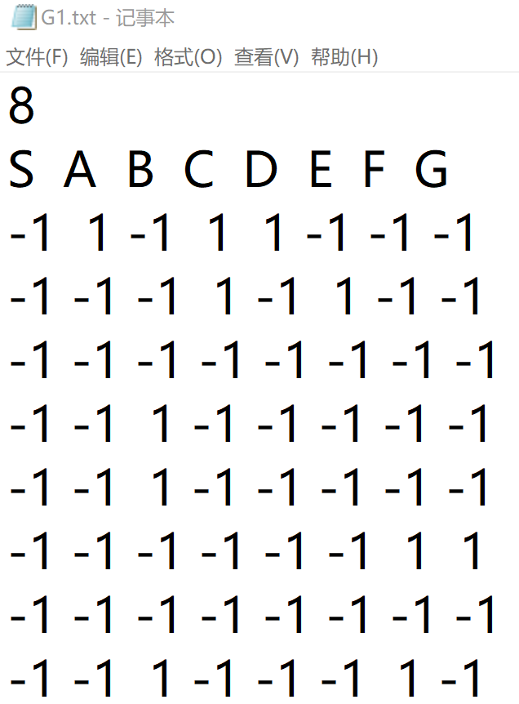
图的存储表示
图的邻接矩阵读入与构建
A
A
GraphMatrix<char, int> g1; importGraph(g1, "G1.txt");
void importGraph(GraphMatrix<char, int> & g, char fname[]){
FILE* input = fopen(fname, "r");
int n; fscanf(input, "%d\n", &n);
for (int i = 0; i < n; i++) { //插入v个顶点
char vertex;
fscanf(input, "%c ", &vertex);
g.insert(vertex);
}
fscanf(input, "\n");
for (int i = 0; i < n; i++) {
for (int j = 0; j < n; j++) { //插入边
int edge;
fscanf(input, "%d ", &edge);
if (0 > edge) continue;
g.insert(edge, edge, i, j);
}
fscanf(input, "\n");
}
}
E
S
S
E
D
C
F
D
C
F
B
B
G
G

Slide 25
图的存储表示
基于邻接表的图表示
A
邻接矩阵
邻接表
9
3
0 | A | B | C | D
A
B
C
D
B | 9
C | 3
D | 5
7
B
C
 | 9 | 3 | 5
9 | 7 |  | 2
3
5 | 2
5
A | 9
B | 7
D | 2
2
无向图
A | 3
D
A | 5
B | 2
private:
Vector< Vertex< Tv > > V; //顶点集（向量）
Vector< Vector< Edge<Te> *> > E; //边集（邻接表）
template <typename Te> struct Edge { Te data; //边的数据
int weight; //边的权重
EType type; //边的类型
int end; //边指向的顶点(新增)
};
空间总量较低O(n+e)，一般e与n为同量级
顶点插入操作降低为O(1)
exist(v,u)需O(n)
顶点删除复杂度仍较高O(e)
枚举v发出的边，仅O(1+outDegree(v))，而非O(n)

Slide 26
图的存储表示
图的邻接表读入与构建
7
struct Edge {
int end;
int weight;
};
int n, e;
vector< vector<Edge> > G; // 构建邻接表
1
6
4
2
7
4
13
11
2
9
5
14
int main(){
Edge P;
fscanf_s(infile, "%d %d\n", &n, &e);
G.clear(); G.resize(n + 1);
for (int i = 0; i<m; i++){
int a, b, c;
fscanf_s(infile,"%d %d %d\n",&a,&b,&c);
P.end = b;
P.weight = c;
G[a].push_back(P);
P.end = a;
G[b].push_back(P);
}
}
8
12
1
5
3
2
6
7
8
10
输入：
8 15
1 2 4
2 3 12
1 4 6
3 4 9
3 5 1
3 6 2
1 7 7
4 5 13
5 6 5
3 8 10
4 7 2
5 7 11
5 8 8
6 8 7
7 8 14

Slide 27
图的遍历
图遍历是大部分图算法的主体框架
与树的遍历类似，图的每个顶点被访问一次且仅一次
图的所有边也被访问一次且仅访问一次（对边进行分类，教材要求）
图的遍历是将图转化为树或森林的过程（非线性到半线性结构）

Slide 28
图的遍历
遍历中组成树的一类边叫“树边”，与相应顶点构成遍历树
其它各种边提供原图的重要信息，包括环路信息等
强调对特定状态顶点的甄别与查找，故称“图搜索”
遍历包括：广度优先搜索(BFS)、深度优先搜索(DFS)，皆可在O(n+e)时间内完成

Slide 29
广度优先搜索
广度优先搜索（Breadth-first Search, BFS）
回顾：树的广度优先遍历
L0
F
F
L1
D
J
D
J
L2
B
E
G
K
B
E
G
K
L3
A
C
I
A
C
I
H
H
L4
F
D
J
B
E
G
K
A
C
I
H

Slide 30
广度优先搜索
越早访问的顶点，其邻域顶点越优先被访问
使用队列进行缓存：反复从队列中取出队头访问，并将其未被访问的邻域顶点入队
必须对顶点进行标记，已访问过的顶点不再入队
A
A
A
S
E
S
E
S
E
D
C
F
D
C
F
D
C
F
B
G
BFS树
B
B
G
G
G
E
D
C
S
F
B
A

Slide 31
广度优先搜索
G
E
D
C
S
F
B
A
void Graph<Tv, Te>::BFS ( int v, int& clock ) {
Queue<int> Q;
status ( v ) = DISCOVERED;
Q.enqueue ( v );
dTime ( v ) = ++clock;
while ( !Q.empty() ) {
int v = Q.dequeue();
for ( int u = firstNbr ( v );
-1 < u; u = nextNbr ( v, u ) )
if ( UNDISCOVERED == status ( u ) ) {
status ( u ) = DISCOVERED;
Q.enqueue (u);
parent ( u ) = v;
dTime ( u ) = ++clock; type ( v, u ) = TREE;
} else {
type ( v, u ) = CROSS;
}
status ( v ) = VISITED;
}
}
A
A
S
E
S
E
D
C
F
D
C
F
B
B
G
G
S
UNDISCOVERED
S
DISCOVERED

Slide 32
广度优先搜索
G
E
D
C
S
G
F
E
C
A
S
F
B
A
B
D
void Graph<Tv, Te>::BFS ( int v, int& clock ) {
Queue<int> Q;
status ( v ) = DISCOVERED;
Q.enqueue ( v );
dTime ( v ) = ++clock;
while ( !Q.empty() ) {
int v = Q.dequeue();
for ( int u = firstNbr ( v );
-1 < u; u = nextNbr ( v, u ) )
if ( UNDISCOVERED == status ( u ) ) {
status ( u ) = DISCOVERED;
Q.enqueue (u);
parent ( u ) = v;
dTime ( u ) = ++clock; type ( v, u ) = TREE;
} else {
type ( v, u ) = CROSS;
}
status ( v ) = VISITED;
}
}
A
A
S
E
S
E
D
C
F
D
C
F
B
B
G
G
S
UNDISCOVERED
TREE
S
DISCOVERED
CROSS
S
VISITED
UNDETERMINDED

Slide 33
广度优先搜索
template <typename Tv, typename Te> //广度优先搜索BFS算法（全图）
void Graph<Tv, Te>::bfs ( int s ) {
reset(); int clock = 0; int v = s; //初始化
do //逐一检查所有顶点
if ( UNDISCOVERED == status ( v ) ) //一旦遇到尚未发现的顶点
BFS ( v, clock ); //即从该顶点出发启动一次BFS
while ( s != ( v = ( ++v % n ) ) ); //按序号检查，故不漏不重
}
template <typename Tv, typename Te> //广度优先搜索BFS算法（单个连通域）
void Graph<Tv, Te>::BFS ( int v, int& clock ) {
Queue<int> Q; status ( v ) = DISCOVERED; Q.enqueue ( v ); //初始化起点
while ( !Q.empty() ) { //在Q变空之前，不断
int v = Q.dequeue(); dTime ( v ) = ++clock; //取出队首顶点v
for ( int u = firstNbr ( v ); -1 < u; u = nextNbr ( v, u ) ) //枚举v邻居
if ( UNDISCOVERED == status ( u ) ) { //若u尚未被发现，则
status ( u ) = DISCOVERED; Q.enqueue ( u ); //发现该顶点
type ( v, u ) = TREE; parent ( u ) = v; //引入树边拓展支撑树
} else { //若u已被发现，或者甚至已访问完毕，则
type ( v, u ) = CROSS; //将(v, u)归类于跨边
}
status ( v ) = VISITED; //至此，当前顶点访问完毕
}
}
时间复杂度O(n+e)，可应用于连通域分解、边权值相同下的最短路径

Slide 34
广度优先搜索
G
E
D
C
S
F
B
A
void Graph<Tv, Te>::BFS ( int v, int& clock ) {
Queue<int> Q;
status ( v ) = DISCOVERED;
Q.enqueue ( v );
dTime ( v ) = ++clock;
while ( !Q.empty() ) {
int v = Q.dequeue();
for ( int u = firstNbr ( v );
-1 < u; u = nextNbr ( v, u ) )
if ( UNDISCOVERED == status ( u ) ) {
status ( u ) = DISCOVERED;
Q.enqueue (u);
parent ( u ) = v;
dTime ( u ) = ++clock; type ( v, u ) = TREE;
} else {
type ( v, u ) = CROSS;
}
status ( v ) = VISITED;
}
}
A
A
S
E
S
E
D
C
F
D
C
F
B
B
G
G
S
UNDISCOVERED
把 队列 改成 栈 会如何？
S
DISCOVERED

Slide 35
深度优先搜索
栈实现
D
C
S
C
G
E
A
B
F
void Graph<Tv, Te>::DFS ( int v) {
Stack<int> S;
S.push ( v );
while ( !S.empty() ) {
int v = S.pop();
status ( v ) = DISCOVERED;
for ( int u = firstNbr ( v );
-1 < u; u = nextNbr ( v, u ) )
if ( UNDISCOVERED == status ( u ) ) {
S.push (u);
// status (u) = DISCOVERED;
}
}
}
S
A
E
F
G
B
C
D
A
A
S
E
S
E
S
UNDISCOVERED
D
F
D
C
F
C
S
DISCOVERED
B
B
G
G
先序遍历？中序遍历？后序遍历？

Slide 36
深度优先搜索
深度优先搜索（Depth-first Search, DFS）
回顾：树的深度优先遍历
红色节点代表实际访问
访问途径顶点次序：
V
L
V
R
V
V
前序遍历访问节点：
V
L
V
R
V
中序遍历访问节点：
V
L
V
R
V
L
R
后序遍历访问节点：
V
L
V
R
V
void traverse(BinNode* x)
{
print( x->data );
traverse ( x->lc );
traverse ( x->rc );
}
顶点v被访问到的时刻
dTime
顶点v被访问完的时刻
fTime

Slide 37
深度优先搜索
回顾：树的深度优先遍历
蓝色节点代表实际访问
G
先序遍历
E
J
G
E
B
A
B
E
F
E
G
J
H
I
H
J
G
F
后序遍历
B
H
A
I
G
E
B
A
B
E
F
E
G
J
H
I
H
J
G
G (活跃期)
dTime
fTime
E
J
从活跃期（通过时间标签）可看出顶点的祖先-后代关系
B
F
H
A
I
t

Slide 38
深度优先搜索
图节点的发现与访问
优先选取最后一个被访问到的顶点的邻居进行访问
各顶点被访问到（将顶点标记为DISCOVERED）的次序，类似于树的先序遍历；各顶点被访问完（将顶点标记为VISITED）的次序，类似于树的后序遍历
教材要求记录访问到的时间 dTime （DISCOVERED）及访问完的时间 fTime ( VISITED )
void Function (int v) {
status (v) = DISCOVERED;
if(UNDISCOVERED==status(u->left)) Function(u->left);
if(UNDISCOVERED==status(u->right)) Function(u->right);
status (v) = VISITED;
}
二叉树情况
void GraphMatrix<Tv, Te>::DFS ( int v) {
status (v) = DISCOVERED; //设置v已被访问到，此处可加代码，如打印等
for (int u = firstNbr ( v ); -1 < u; u = nextNbr ( v, u ))
if (UNDISCOVERED == status (u)) DFS ( u ); //深搜v所有未访问过邻居u
status (v) = VISITED;
}

Slide 39
深度优先搜索
图节点的发现与访问实例
E
E
D
E
D
D
void Function (int v) {
status (v) = DISCOVERED;
if(UNDISCOVERED==status(u->left))
Function(u->left);
if(UNDISCOVERED==status(u->right))
Function(u->right);
status (v) = VISITED;
}
回溯
F
F
A
F
A
B
A
B
B
回溯
C
C
C
G
G
G
template <typename Tv, typename Te> //深度优先搜索DFS算法（单个连通域）
void Graph<Tv, Te>::DFS ( int v) {
status (v) = DISCOVERED; //设置v已被访问，此处可加代码，如打印等
for (int u = firstNbr ( v ); -1 < u; u = nextNbr ( v, u ))
if (UNDISCOVERED == status ( u ) ) DFS ( u ); //深搜v所有未访问过邻居u
status (v) = VISITED;
}

Slide 40
深度优先搜索
代码实现（基本版，无边状态，无时间计数）
template <typename Tv, typename Te> //深度优先搜索DFS算法（全图）
void Graph<Tv, Te>::dfs ( int s ) {
reset(); int v = s; //初始化
do //逐一检查所有顶点
if ( UNDISCOVERED == status ( v ) ) //一旦遇到尚未发现的顶点
DFS ( v ); //即从该顶点出发启动一次DFS
while ( s != ( v = ( ++v % n ) ) ); //按序号检查，故不漏不重
}
template <typename Tv, typename Te> //深度优先搜索DFS算法（单个连通域）
void Graph<Tv, Te>::DFS ( int v) {
status (v) = DISCOVERED; //设置v已被访问，此处可加代码，如打印等
for (int u = firstNbr ( v ); -1 < u; u = nextNbr ( v, u ))
if (UNDISCOVERED == status ( u ) )
DFS ( u ); //深搜v所有未访问过邻居u
status (v) = VISITED;
}

Slide 41
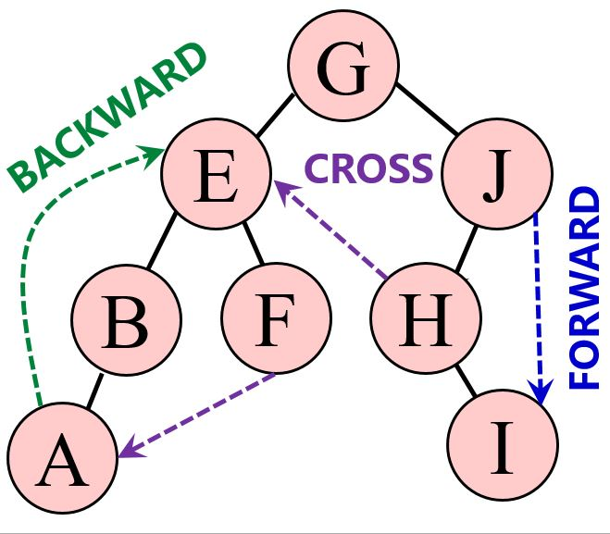
深度优先搜索
图的深度优先搜索：边的类型
边的状态进行分类：树边(TREE)，前向边(FORWARD)，后向边(BACKWARD)，跨边(CROSS)
G
E
J
BACKWARD
B
F
H
A
CROSS
I
FORWARD
switch ( status ( u ) ) { //并视其状态分别处理
case UNDISCOVERED: //u尚未发现，意味着支撑树可在此拓展
type ( v, u ) = TREE; parent ( u ) = v; DFS ( u, clock ); break;
case DISCOVERED: //u已被发现但尚未访问完毕，应属被后代指向的祖先
type ( v, u ) = BACKWARD; break;
default: //u已访问完毕（VISITED，有向图），则视承袭关系分为前向边或跨边
type ( v, u ) = ( dTime ( v ) < dTime ( u ) ) ? FORWARD : CROSS; break;

Slide 42
深度优先搜索
代码实现（边的类型）
template <typename Tv, typename Te> //深度优先搜索DFS算法（全图）
void Graph<Tv, Te>::dfs ( int s ) { //assert: 0 <= s < n
reset(); int clock = 0; int v = s; //初始化
do //逐一检查所有顶点
if ( UNDISCOVERED == status ( v ) ) //一旦遇到尚未发现的顶点
DFS ( v, clock ); //即从该顶点出发启动一次DFS
while ( s != ( v = ( ++v % n ) ) ); //按序号检查，故不漏不重
}
template <typename Tv, typename Te> //深度优先搜索DFS算法（单个连通域）
void Graph<Tv, Te>::DFS ( int v, int& clock ) { //assert: 0 <= v < n
dTime ( v ) = ++clock; status ( v ) = DISCOVERED; //发现当前顶点v
for ( int u = firstNbr ( v ); -1 < u; u = nextNbr ( v, u ) ) //枚举v的所有邻居u
switch ( status ( u ) ) { //并视其状态分别处理
case UNDISCOVERED: //u尚未发现，意味着支撑树可在此拓展
type ( v, u ) = TREE; parent ( u ) = v; DFS ( u, clock ); break;
case DISCOVERED: //u已被发现但尚未访问完毕，应属被后代指向的祖先
type ( v, u ) = BACKWARD; break;
default: //u已访问完毕（VISITED，有向图），则视承袭关系分为前向边或跨边
type ( v, u ) = ( dTime ( v ) < dTime ( u ) ) ? FORWARD : CROSS; break;
}
status ( v ) = VISITED; fTime ( v ) = ++clock; //至此，当前顶点v方告访问完毕
}
时间复杂度O(n+e)，可应用于连通域分解、有向无环图判定，迷宫问题等

Slide 43
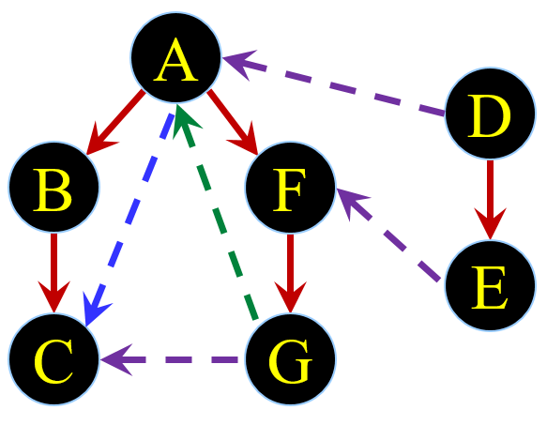
深度优先搜索
代码实现（边的类型）
E
D
E
D
D
E
11
14
12
13
11
12
跨边
cross
跨边
cross
B
A
F
B
A
B
A
F
2
5
1
10
F
2
1
6
9
6
回溯
回溯
前向边
forward
后向边
backward
C
G
C
G
C
G
3
4
7
8
3
7
跨边
cross
switch ( status ( u ) ) { //并视其状态分别处理
case UNDISCOVERED: //u尚未发现，意味着支撑树可在此拓展
type ( v, u ) = TREE; parent ( u ) = v; DFS ( u, clock ); break;
case DISCOVERED: //u已被发现但尚未访问完毕，应属被后代指向的祖先
type ( v, u ) = BACKWARD; break;
default: //u已访问完毕（VISITED，有向图），则视承袭关系分为前向边或跨边
type ( v, u ) = ( dTime ( v ) < dTime ( u ) ) ? FORWARD : CROSS; break;

Slide 44
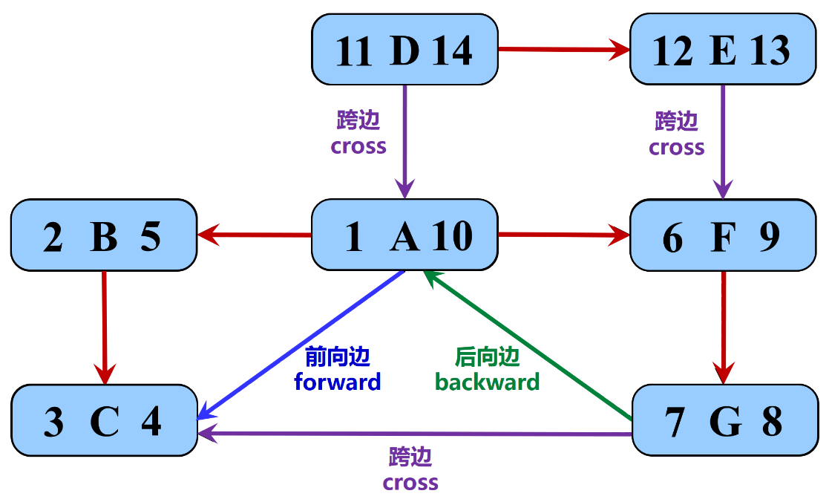
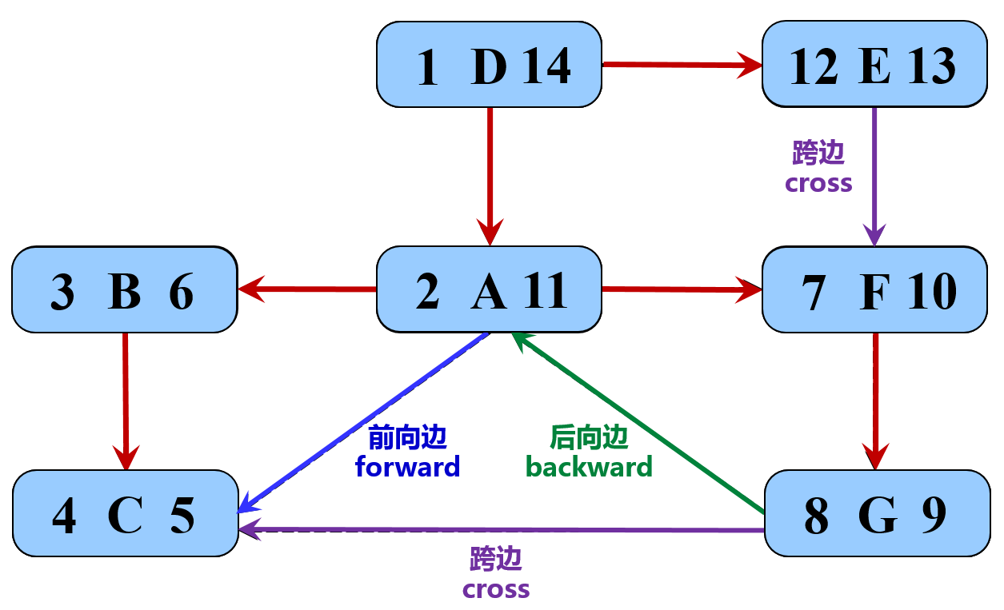
深度优先搜索
图的深度优先搜索实例
起点于A
起点于D
1
2
3
4
5
6
7
8
9
10
11
12
13
14
A
D
D
B
F
A
E
E
B
F
cross
forward
backward
C
G
DFS森林
C
G
cross

Slide 45
最小支撑树
最小支撑树（最小生成树, Minimal Spanning Tree）
连通图G的某一无环连通子图T若覆盖G中所有的顶点，则称作G的一棵支撑树或生成树
n个顶点的连通网络的生成树有n个顶点、n-1条边
不能使用产生回路的边
各边上的权值的总和达到最小
应用：假设有一个网络，用以表示 n 个城市之间架设通信线路，边上的权值代表架设通信线路的成本。如何架设才能使线路架设的成本达到最小？
A
A
A
C
C
C
G
G
G
F
F
F
E
E
E
D
D
D
B
B
B
G
生成树

Slide 46
最小支撑树
普里姆算法（ Prim ）
下图中顶点集V和顶点集U构成G={V,U}的一个割（cut）
最小生成树总是采用联接每一割的最短跨越边
采用贪心迭代法，设k时刻的最小生成树为T_{k}={V_{k},E_{k}}，此时最小割为e_{min}=e_{k}={v_{k},u_{k}}, 则第k+1时刻的最小生成树为T_{k+1}={V_{k} +v_{k}, E_{k}+e_{k}}
v_{k}
e_{min}
u_{k}
V_{k}
U_{k}=G\V_{k}
V_{k+1}
U_{k+1}

Slide 47
最小支撑树
7
A
A
D
G
6
D
2
G
4
13
11
B
9
B
E
E
14
12
1
5
8
C
C
F
H
2
F
7
H
10

Slide 48
最小支撑树
7
7
Inf
6
Inf
Inf
A
A
D
G
6
D
2
G
2
4
13
11
Inf
13
11
B
9
B
E
4
1
E
Inf
14
12
1
5
8
Inf
2
Inf
8
Inf
C
7
C
F
H
2
F
7
H
14
12
9
10
10

Slide 49
最小支撑树
Prim的实现(非教材版本)
void minSpanTreePrim(MGraph g){
int min, i, j, k; int pred[MAXVEX];int cutcost[MAXVEX];
cutcost[0] = 0; //0节点直接加入生成树，其割边权重为0
precede[0] = 0; //0节点前驱为自己
for (i = 1; i<g.numVertexes; i++){
//将节点0加入后，更新其他每个节点的割边权重
cutcost[i] = g.arc[0][i]; //割边权重更新(初始化)
pred[i] = 0; // 初始化各节点的前驱为节点0
}
for (i = 1; i<g.numVertexes; i++){ //循环nV-1次,查找最小割边加入节点加入
min = INFINITY; // 设置最小
for (j = 1; j<g.numVertexes; j++){ // 循环节点1至节点nV-1，判断哪个节点加入生成树
if (cutcost[j] != 0 && cutcost[j]<min){
min = cutcost[j]; // 更新最小割边权重为j的割边权重
k = j; // 设置j为当前生成树准备加入的节点
}
}
printf("(%d,%d)", pred[k], k); //k加入生成树，并输出其前驱
cutcost[k] = 0;//表示该点k已经加入生成树
for (j = 1; j<g.numVertexes; j++){//该循环检查在k加入后，各顶点割边是否权重是否更新
if (cutcost[j] != 0 && g.arc[k][j]<cutcost[j]){
cutcost[j] = g.arc[k][j]; // j点的割边权重更新
pred[j] = k; // 设置j点的割边连接的点k
}
}
}
}
时间复杂度O(n²)，可通过优先级队列降低

Slide 50
最小支撑树
Prim的实现(非教材版本)
void minSpanTreePrim(MGraph g){
int min, i, j, k; int pred[MAXVEX];int cutcost[MAXVEX];
cutcost[0] = 0;
pred[0] = 0;
for (i = 1; i<g.numVertexes; i++){
cutcost[i] = g.arc[0][i];
pred[i] = 0;
}
for (i = 1; i<g.numVertexes; i++){
min = INFINITY;
for (j = 1; j<g.numVertexes; j++){
if (cutcost[j] != 0 && cutcost[j]<min){
min = cutcost[j];
k = j;
}
}
printf("(%d,%d)", pred[k], k);
cutcost[k] = 0;
for (j = 1; j<g.numVertexes; j++){
if (cutcost[j] != 0 && g.arc[k][j]<cutcost[j]){
cutcost[j] = g.arc[k][j];
pred[j] = k;
}
}
}
}
7
7
Inf
6
Inf
Inf
A
A
D
G
6
D
2
G
2
4
13
11
Inf
13
11
B
9
B
E
4
1
E
Inf
14
12
1
5
8
Inf
2
Inf
8
Inf
C
7
C
F
H
2
F
7
H
14
12
9
10
10

Slide 51
最小支撑树
普里姆算法（ Prim ）正确性证明
(a) 反证：假设uv是割(U:G\U)的最小跨越边，而最小生成树未采用
(b) 则必有另一跨越边st联接该割（可能s=u或v=t，但不同时成立）
(c) 若uv和st同时存在，则构成环
(d) 与(b)实现相同的功能，相同的边数，但代价比(b)小，所以(b)不成立
u
v
u
v
u
v
u
v
U
V=G\U
s
t
s
t
s
t
(a)
(b)
(c)
(d)

Slide 52
最短路径(树)
最短路径(Shortest Path)
如果从图中某一顶点（称为源点）到另一顶点（称为终点）的路径可能不止一条，如何找到一条路径使得沿此路径上各边上的权值总和达到最小
边上权值非负情形的单源最短路径问题
Dijkstra算法 (重点算法)
边上权值为任意值的单源最短路径问题
Bellman和Ford算法
所有顶点之间的最短路径
Floyd算法

Slide 53
最短路径(树)
最短路径树
单调性：最短路径的任意前缀也是最短路径；S到v的最短路径经过u，则沿着该路径从S到u也是u的最短路径（可反证）
无环性：S到图中其它各点的最短路径的集合必无环
最短路径树（SPT, Shortest Path Tree）
S
u
v
S
S
9
A
25
B
S
9
A
B
F
C
A
14
18
2
6
14
18
2
B
15
C
30
D
11
E
15
C
D
11
E
5
16
6
D
20
16
F
40
H
F
H
E
G
(a) 网络
(b) SPT
(c) SPT

Slide 54
最短路径(树)
迪杰斯特拉(Dijkstra) 算法
给定一个带权有向图G与源点s，求从s到G中其他顶点的最短路径
限定各边上的权值大于或等于0
按路径长度的递增次序, 逐步产生最短路径
首先求出长度最短的一条最短路径(s,u)，更新SPT的顶点集及s到其他各边的最短距离（更新u的邻域），再求出s到其它顶点长度次短的一条最短路径，依次类推，直到所有顶点进入SPT集合

Slide 55
最短路径(树)
7
Inf
0
Inf
6
Inf
7
A
A
D
G
6
D
2
G
4
11
13
16
18
4
B
9
19
B
E
Inf
E
Inf
14
12
1
5
8
15
17
Inf
C
C
F
H
16
2
F
7
H
Inf
10
21
Inf

Slide 56
最短路径(树)
Dijkstra的实现（非教材版本）
void Dijkstra(MGraph g,int v0){
int min,i,j,k; bool inTree[MAXVEX];
int mindist[MAXVEX]; //当前每个节点的最短路径
int pred[MAXVEX]; //每个节点的前驱
for (int i = 0; i < g.numVertexes; ++i){
mindist[i] = g.arc[v0][i]; //节点的初始最短距离为与v0的直接距离
inTree[i] = false; //初始都未用过该点
if (mindist[i] == INFINITY) pred[i] = -1;
else pred[i] = v0; //设置前驱
}
inTree[v0] = true; //节点v0为起始顶点 mindist[v0] = 0;
for (i = 1; i < g.numVertexes; i++){//循环nV-1次加新节点
min = INFINITY;
for (j = 0; j < g.numVertexes; ++j)
if ((!inTree[j]) && mindist[j]<min){
k = j; // 保存当前节点号
min = mindist[j]; //更新最小长度
}
inTree[k] = true; // 设置节点k进入最短路径树
printf("(%d,%d,%d)", pred[k], k, mindist[k]); //k加入最短路径树，并输出其前驱
for (j = 0; j < g.numVertexes; j++) // 循环k的所有邻域节点进行
if ((!inTree[j]) && g.arc[k][j]<INFINITY){ //k的邻域节点
if (mindist[k] + g.arc[k][j] < mindist[j]){ //通过k点找更短的路径
mindist[j] = mindist[k] + g.arc[k][j]; //更新j的最短路径
pred[j] = k; //记录j的前驱顶点为k
}
}
}
}
Inf
7
0
Inf
6
Inf
7
A
A
D
G
6
D
2
G
4
11
13
16
18
4
B
9
19
B
E
Inf
E
Inf
14
12
1
5
8
15
17
Inf
C
C
F
H
16
2
F
7
H
Inf
10
21
Inf
时间复杂度O(n²)，可通过优先级队列降低

Slide 57
最短路径(树)与最小支撑树
普里姆(Prim) 算法实现（教材提供代码，非书上版本）
template <typename Tv, typename Te> void Graph<Tv, Te>::prim ( int s ) {
reset(); priority ( s ) = 0;
for ( int i = 0; i < n; i++ ) { //共需引入n个顶点和n-1条边
status ( s ) = VISITED;
if ( -1 != parent ( s ) ) type ( parent ( s ), s ) = TREE; //引入当前的s
for ( int j = firstNbr ( s ); -1 < j; j = nextNbr ( s, j ) ) //枚举s的所有邻居j
if ( ( status ( j ) == UNDISCOVERED ) && ( priority ( j ) > weight ( s, j ) ) )
{ priority ( j ) = weight ( s, j ); parent ( j ) = s; } //与Dijkstra唯一不同
for ( int shortest = INT_MAX, j = 0; j < n; j++ ) //选出下一极短跨边
if ( ( status ( j ) == UNDISCOVERED ) && ( shortest > priority ( j ) ) )
{ shortest = priority ( j ); s = j; }
}
}
迪杰斯特拉(Dijkstra) 算法实现（教材提供代码，非书上版本）
template <typename Tv, typename Te> //最短路径Dijkstra算法：适用于一般的有向图
void Graph<Tv, Te>::dijkstra ( int s ) { //assert: 0 <= s < n
reset(); priority ( s ) = 0;
for ( int i = 0; i < n; i++ ) { //共需引入n个顶点和n-1条边
status ( s ) = VISITED;
if ( -1 != parent ( s ) ) type ( parent ( s ), s ) = TREE; //引入当前的s
for ( int j = firstNbr ( s ); -1 < j; j = nextNbr ( s, j ) ) //枚举s的所有邻居j
if ( ( status ( j ) == UNDISCOVERED ) && ( priority ( j ) > priority (s) + weight(s, j)))
{ priority ( j ) = priority ( s ) + weight ( s, j ); parent ( j ) = s; }
for ( int shortest = INT_MAX, j = 0; j < n; j++ ) //选出下一最近顶点
if ( ( status ( j ) == UNDISCOVERED ) && ( shortest > priority ( j ) ) )
{ shortest = priority ( j ); s = j; }
}
}

Slide 58
优先级队列在最短路径问题应用
Dijkstra的实现（非教材版本）
void Dijkstra(MGraph g,int v0){
int min,i,j,k; bool inTree[MAXVEX];
int mindist[MAXVEX]; //当前每个节点的最短路径
int pred[MAXVEX]; //每个节点的前驱
for (int i = 0; i < g.numVertexes; ++i){
mindist[i] = g.arc[v0][i];
inTree[i] = false; //初始都未用过该点
if (mindist[i] == INFINITY) pred[i] = -1;
else pred[i] = v0; //设置前驱
}
inTree[v0] = true; //节点v0为起始顶点 mindist[v0] = 0;
for (i = 1; i < g.numVertexes; i++){//循环nV-1次加新节点
min = INFINITY;
for (j = 0; j < g.numVertexes; ++j)
if ((!inTree[j]) && mindist[j]<min){
k = j; // 保存当前节点号
min = mindist[j]; //更新最小长度
}
inTree[k] = true; // 设置节点k进入最短路径树
printf("(%d,%d,%d)", pred[k], k, mindist[k]); //k加入最短路径树，并输出其前驱
for (j = 0; j < g.numVertexes; j++) // 循环k的所有邻域节点进行
if ((!inTree[j]) && g.arc[k][j]<INFINITY){ //k的邻域节点
if (mindist[k] + g.arc[k][j] < mindist[j]){ //通过k点找更短的路径
mindist[j] = mindist[k] + g.arc[k][j]; //更新j的最短路径
pred[j] = k; //记录j的前驱顶点为k
}
}
}
}
时间复杂度: 选取最高优先级顶点O(n²)+顶点优先级更新O(n²)
通过邻接表可将顶点优先级更新降低为O(e)
选取优先级最高顶点
邻域优先级更新

Slide 59
优先级队列在最短路径问题应用
Dijkstra的优先级队列实现
7
struct Node{
int end; int weight;
friend bool operator < (Node A, Node B){
return A.weight > B.weight;
}
};
bool visited[maxn];
int m, n;
vector< vector<Node> > G; // 构建邻接表
1
6
4
2
7
4
13
11
2
9
5
14
12
1
5
8
int main(){
Node P;
fscanf_s(infile, "%d %d\n", &n, &m);
G.clear(); G.resize(n + 1);
for (int i = 0; i<m; i++){
int a, b, c;
fscanf_s(infile, "%d %d %d\n", &a, &b, &c);
P.end = b;
P.weight = c;
G[a].push_back(P);
P.end = a;
G[b].push_back(P);
}
int ans = Dij(1, n); cout << ans << endl; return 0;
}
3
2
6
7
8
10
输入：
8 15
1 2 4
2 3 12
1 4 6
3 4 9
3 5 1
3 6 2
1 7 7
4 5 13
5 6 5
3 8 10
4 7 2
5 7 11
5 8 8
6 8 7
7 8 14

Slide 60
优先级队列在最短路径问题应用
Dijkstra的优先级队列实现
int Dij(int Star, int End){
Node P, Pn;
P.end = Star; P.weight = 0;
priority_queue<Node> Q;
Q.push(P); //把顶点放入优先级队列
while (!Q.empty()){
P = Q.top(); Q.pop(); //提取优先级最高顶点
if (visited[P.end]) continue; // 若该顶点被访问过，则返回
visited[P.end] = true; // 设置该顶点访问标记
if (P.end == End) return P.weight; // 找到目标节点则返回退出函数
int nEdge = G[P.end].size(); // 该顶点的邻域表个数
for (int i = 0; i< nEdge; i++){
Pn.end = G[P.end][i].end; // 取出第i个邻域顶点的秩
Pn.weight = G[P.end][i].weight + P.weight; // 对应权重修改
if (!visited[Pn.end]) // 若该邻域顶点未被访问，则放入队列
Q.push(Pn);
}
}
return -1;
}
//至多e次提取(但实际复杂度为n)
(维护堆序性，下滤，复杂度O(logn))
// 放入该顶点进入优先级队列，不对重复顶点进行合并，
// 每个顶点可能重复放入，队列中元素至多为边的数目e
整体时间复杂度：O(eloge)=O(elogn)

Slide 61
优先级搜索
图的优先级搜索
BFS优先考虑更早被发现顶点的邻域；DFS优先考虑最后被发现顶点的邻域
每种策略等效于选取当前约定的优先级策略下的最高者
优先级搜索提供统一的框架
代码提供priority()接口，支持对顶点优先级数的读取和修改
初始化reset()操作统一将所有顶点优先级置为最低

Slide 62
优先级搜索
图的遍历搜索
顶点邻域优先级更新
迭代
选取最高优先级顶点

Slide 63
优先级搜索
优先级搜索框架
基于队列的
广度优先搜索
基于栈的
深度优先搜索
基于优先级的
广度/深度优先搜索
从队列中取顶点v
从栈中取顶点v
遍历顶点
取优先级最高点v
对v邻域顶点u
入队列
对v邻域顶点u
入栈
对v邻域顶点u
优先级更新
使用队列和栈，简化选取最高优先级顶点步骤复杂度
统一的处理框架，以牺牲计算效率为代价

Slide 64
优先级搜索
优先级搜索实现
template <typename Tv, typename Te> template <typename PU>
//顶点类型、边类型、优先级更新器
void Graph<Tv, Te>::PFS ( int s, PU prioUpdater ) {//优先级搜索（单个连通域）
priority (s) = 0; status (s) = VISITED; parent (s) = -1; //初始化s入PFS树
while ( 1 ) { //将下一顶点和边加至PFS树中
for ( int w = firstNbr ( s ); -1 < w; w = nextNbr (s, w)) //枚举s邻居w
prioUpdater ( this, s, w ); //更新顶点w的优先级及其父顶点
for ( int shortest = INT_MAX, w = 0; w < n; w++ )
if ( UNDISCOVERED == status ( w ) ) //从尚未加入遍历树的顶点中
if ( shortest > priority ( w ) ) //选出下一个
{ shortest = priority ( w ); s = w; } //优先级最高的顶点s
if ( VISITED == status ( s ) ) break;
//表明s在for循环内无更新，所有节点都是visited
status ( s ) = VISITED; type ( parent ( s ), s ) = TREE;
//将s及与其父的联边加入遍历树
}
} //通过定义具体的优先级更新策略prioUpdater，即可实现不同的算法功能
时间复杂度O(n²)，可通过优先级队列降低

Slide 65
优先级搜索
广度优先的优先级搜索实现
A
A
Inf
1
template <typename Tv, typename Te> template <typename PU>
void Graph<Tv, Te>::PFS ( int s, PU prioUpdater ) {
priority (s) = 0; status (s) = VISITED; parent (s) = -1;
while ( 1 ) {
for ( int w = firstNbr ( s ); -1 < w; w = nextNbr (s, w))
prioUpdater ( this, s, w );
for ( int shortest = INT_MAX, w = 0; w < n; w++ )
if ( UNDISCOVERED == status ( w ) )
if ( shortest > priority ( w ) )
{ shortest = priority ( w ); s = w; }
if ( VISITED == status ( s ) ) break;
status ( s ) = VISITED; type ( parent ( s ), s ) = TREE;
}
}
S
E
S
Inf
E
0
2
Inf
D
F
D
C
F
Inf
C
1
Inf
1
3
Inf
B
B
G
G
3
Inf
2
Inf
template <typename Tv, typename Te> struct BfsPU { //针对BFS算法的顶点优先级更新器
virtual void operator() ( Graph<Tv, Te>* g, int uk, int v ) {
if ( g->status ( v ) == UNDISCOVERED ) //对uk每一尚未被发现的邻接顶点v
if ( g->priority ( v ) > g->priority ( uk ) + 1 ) { //优先级比父亲降低1
g->priority ( v ) = g->priority ( uk ) + 1; //更新优先级（数）
g->parent ( v ) = uk; //更新父节点
} //如此效果等同于，先被发现者优先
}
};
时间复杂度O(n²)，可通过优先级队列降低

Slide 66
优先级搜索
深度优先的优先级搜索实现
A
A
Inf
-1
template <typename Tv, typename Te> template <typename PU>
void Graph<Tv, Te>::PFS ( int s, PU prioUpdater ) {
priority (s) = 0; status (s) = VISITED; parent (s) = -1;
while ( 1 ) {
for ( int w = firstNbr ( s ); -1 < w; w = nextNbr (s, w))
prioUpdater ( this, s, w );
for ( int shortest = INT_MAX, w = 0; w < n; w++ )
if ( UNDISCOVERED == status ( w ) )
if ( shortest > priority ( w ) )
{ shortest = priority ( w ); s = w; }
if ( VISITED == status ( s ) ) break;
status ( s ) = VISITED; type ( parent ( s ), s ) = TREE;
}
}
S
E
S
Inf
E
0
-2
Inf
D
F
D
C
F
Inf
C
-1
Inf
-1
-2
-3
Inf
B
B
G
G
-3
-4
Inf
Inf
template <typename Tv, typename Te> struct BfsPU { //针对BFS算法的顶点优先级更新器
virtual void operator() ( Graph<Tv, Te>* g, int uk, int v ) {
if ( g->status ( v ) == UNDISCOVERED ) //对uk每一尚未被发现的邻接顶点v
if ( g->priority ( v ) > g->priority ( uk ) - 1 ) { //优先级比父亲提高1
g->priority ( v ) = g->priority ( uk ) - 1; //更新优先级（数）
g->parent ( v ) = uk; //更新父节点
} //如此效果等同于，后被发现者优先
}
};
时间复杂度O(n²)，可通过优先级队列降低

Slide 67
优先级搜索
Prim的优先级搜索实现
7
2
0
Inf
6
Inf
Inf
A
A
D
G
6
D
2
G
7
template <typename Tv, typename Te> template <typename PU>
void Graph<Tv, Te>::PFS ( int s, PU prioUpdater ) {
priority (s) = 0; status (s) = VISITED; parent (s) = -1;
while ( 1 ) {
for ( int w = firstNbr ( s ); -1 < w; w = nextNbr (s, w))
prioUpdater ( this, s, w );
for ( int shortest = INT_MAX, w = 0; w < n; w++ )
if ( UNDISCOVERED == status ( w ) )
if ( shortest > priority ( w ) )
{ shortest = priority ( w ); s = w; }
if ( VISITED == status ( s ) ) break;
status ( s ) = VISITED; type ( parent ( s ), s ) = TREE;
}
}
4
13
11
11
4
B
9
13
B
E
Inf
1
E
Inf
14
12
1
5
8
9
2
Inf
7
C
8
C
F
H
12
2
F
7
H
14
Inf
10
Inf
template <typename Tv, typename Te> struct PrimPU {//针对Prim算法的顶点优先级更新器
virtual void operator() ( Graph<Tv, Te>* g, int uk, int v ) {
if ( g->status ( v ) == UNDISCOVERED ) //对uk每一尚未被发现的邻接顶点v
if ( g->priority ( v ) > g->weight ( uk, v ) ) { //优先级为边的权重
g->priority ( v ) = g-> weight ( uk, v ); //更新优先级（数）
g->parent ( v ) = uk; //更新父节点
}
}
};
时间复杂度O(n²)，可通过优先级队列降低

Slide 68
优先级搜索
Dijkstra的优先级搜索实现
7
0
Inf
6
Inf
Inf
A
A
D
G
6
D
2
G
7
template <typename Tv, typename Te> template <typename PU>
void Graph<Tv, Te>::PFS ( int s, PU prioUpdater ) {
priority (s) = 0; status (s) = VISITED; parent (s) = -1;
while ( 1 ) {
for ( int w = firstNbr ( s ); -1 < w; w = nextNbr (s, w))
prioUpdater ( this, s, w );
for ( int shortest = INT_MAX, w = 0; w < n; w++ )
if ( UNDISCOVERED == status ( w ) )
if ( shortest > priority ( w ) )
{ shortest = priority ( w ); s = w; }
if ( VISITED == status ( s ) ) break;
status ( s ) = VISITED; type ( parent ( s ), s ) = TREE;
}
}
4
13
11
16
18
4
B
9
19
B
E
Inf
E
Inf
14
12
1
5
8
15
17
Inf
C
C
F
H
16
2
F
7
H
21
Inf
10
Inf
template <typename Tv, typename Te> struct PrimPU {//针对Prim算法的顶点优先级更新器
virtual void operator() ( Graph<Tv, Te>* g, int uk, int v ) {
if ( g->status ( v ) == UNDISCOVERED ) //对uk每一尚未被发现的邻接顶点v
if (g->priority(v) > g->priority(uk)+g->weight(uk,v)){//原长度加新增长度
g->priority ( v ) = g->priority(uk)+g->weight(uk,v); //更新优先级（数）
g->parent ( v ) = uk; //更新父节点
}
}
};
时间复杂度O(n²)，可通过优先级队列降低

